Slide 1


Analyse Immobilière DVF : Modélisation et Requêtes SQL Avancées
D’AURA Rémy

Slide 2
Contexte du Projet 🎯
Contexte : Le Projet DATAImmo
Objectif : Créer un modèle prédictif de prix pour l'agence Laplace Immo
Mission : Structurer et analyser les données transactionnelles pour éclairer les agences régionales.
Sources : Consolidation de DVF (Transactions), INSEE (Population) et Data.gouv (Géographie).
Conformité : Base conforme au RGPD (données anonymisées et publiques).

Slide 3
Problématique & Axes d'Analyse 📄
Problématique : Comment utiliser le SQL avancé pour transformer les données brutes DVF en indicateurs stratégiques de Valorisation et de Dynamisme du marché ?
Axe Stratégique | Objectif
Valorisation Géographique | Identifier les communes premium (Top 3 par département).
Pression Démographique | Mesurer le renouvellement immobilier (Transactions / 1 000 habitants).
Segmentation & Chocs | Analyser les primes au logement (2P vs 3P) et l'impact temporel (T1 2020).

Slide 4

Le Dictionnaire des Données Enrichi
Objectif | Principe
But : Documenter l'ensemble des variables pour garantir la cohérence des types et l'intégrité des données. | Atomicité : Chaque variable est indivisible (ex: la date est stockée dans un format unique AAAA-MM-JJ).
Conformité RGPD : Le dictionnaire confirme l'absence de colonnes à caractère personnel (nom, prénom, adresse précise).

Slide 5
Extrait des Variables Clés (Dictionnaire)
VENTE
BIEN
COMMUNE
DEPARTEMENT

Slide 6
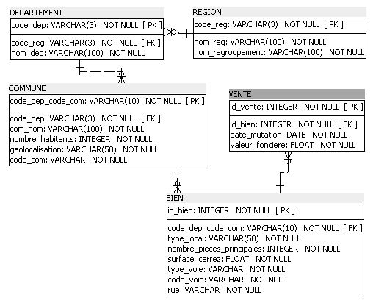
Schéma Relationnel Normalisé (3NF)
Justification de la Conception
Respect de la 3e Forme Normale (3NF)
Intégration Géographique
Intégrité et Cohérence

Slide 7
Conformité, Sauvegarde et Continuité 🛡️
1. Conformité Réglementaire (RGPD)
-Conclusion : La base de données est Conforme.
-Justification : Utilisation exclusive de données publiques et anonymisées (DVF, INSEE).
-Exclusion : Aucune donnée à caractère personnel n'est stockée.
2. Stratégie d'Intégrité et d'Optimisation
Aspect | Choix pour DATAImmo | Justification
Type | Sauvegarde Complète (Full Backup) | Stockage de la totalité de la base pour une restauration rapide en cas de désastre.
Fréquence | Quotidienne (Hors heures d'ouverture) | Assure que nous ne perdons jamais plus de 24h de travail, essentiel pendant la phase de modélisation intensive.
Localisation | Distant (Cloud Sécurisé) | Évite la perte totale des données en cas de défaillance matérielle locale.

Slide 8
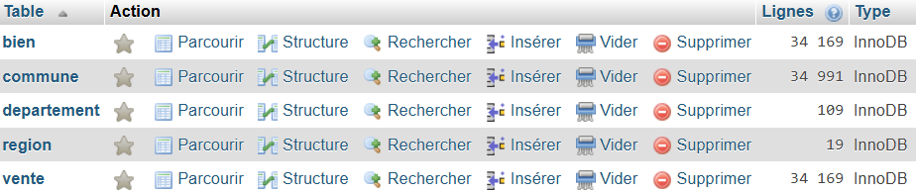
La Base de Données Implémentée 🏗️
1. Implémentation Physique des Tables
-SGBD Utilisé : MySQL
-Vérification de la Structure : Les 5 tables du Schéma Relationnel sont créées et reliées.
2. Intégrité des Types de Variables
Le respect des types de variables logiques est assuré

Slide 9
Assurance Qualité & Optimisation de la Base
1. Assurance Qualité des Données
Point d'Intégrité | Justification | Impact Métier
Clés Étrangères (FK) | Actives sur les 5 tables (VENTE ->BIEN ->COMMUNE...). | Cohérence : Garantit qu'un bien ne peut exister sans une commune valide, assurant l'exactitude des analyses régionales.
Conversion de Type | date_mutation (texte) convertie au type DATE. | Fiabilité : Permet des filtres et des calculs temporels exacts (comparaison trimestrielle, annuelle) optimisés par MySQL.
Atomicité | Validée par le Dictionnaire : chaque colonne est une information unique et indivisible. | Précision : Évite les ambiguïtés dans les calculs (ex: prix au $m^2$).
2. Optimisation pour la Performance
Technique d'Optimisation | Requête SQL Associée | Bénéfice pour DATAImmo
Création d'Index | CREATE INDEX idx_bien_code_com ON BIEN (code_dep_code_com); | Performance : Accélère massivement les jointures géographiques, essentielles pour toutes nos requêtes d'analyse Top N.

Slide 10
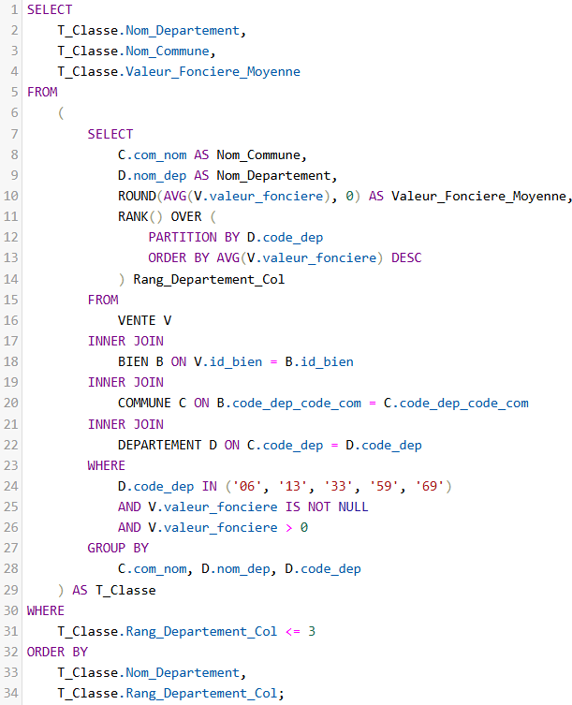
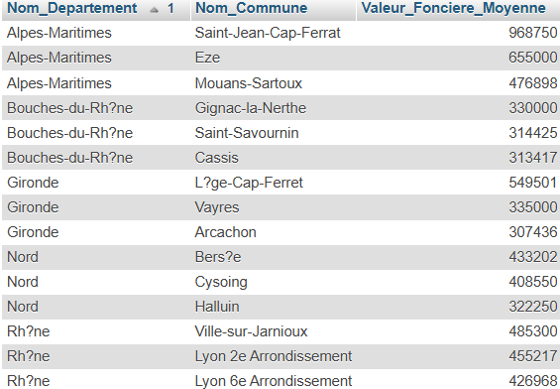
Analyse 1 : Valorisation Géographique 📍
Les moyennes de valeurs foncières pour le top 3 des communes des départements 6, 13, 33, 59 et 69

Slide 11
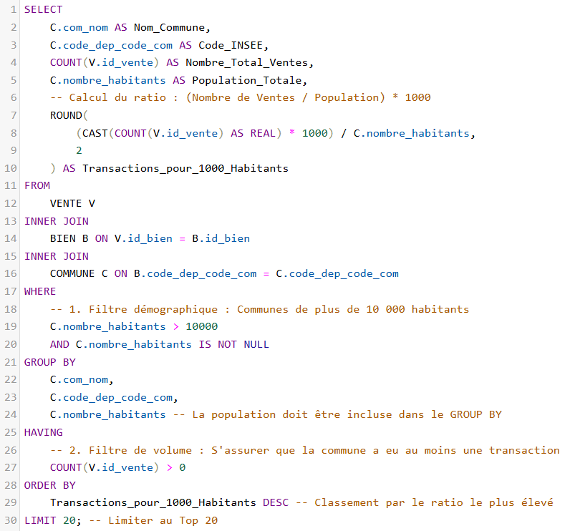
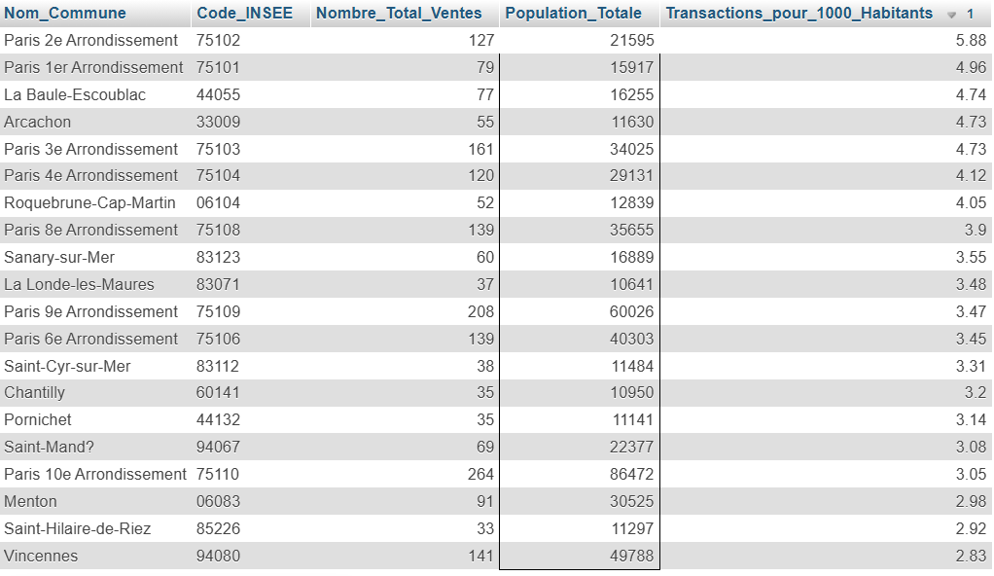
Analyse 2 : Pression Démographique
Les 20 communes avec le plus de transactions pour 1000 habitants pour les communes qui dépassent les 10 000 habitants.
Calcul Clé : Ratio de densité transactionnelle :
Nombre total de ventes / Population totale * 1000

Slide 12
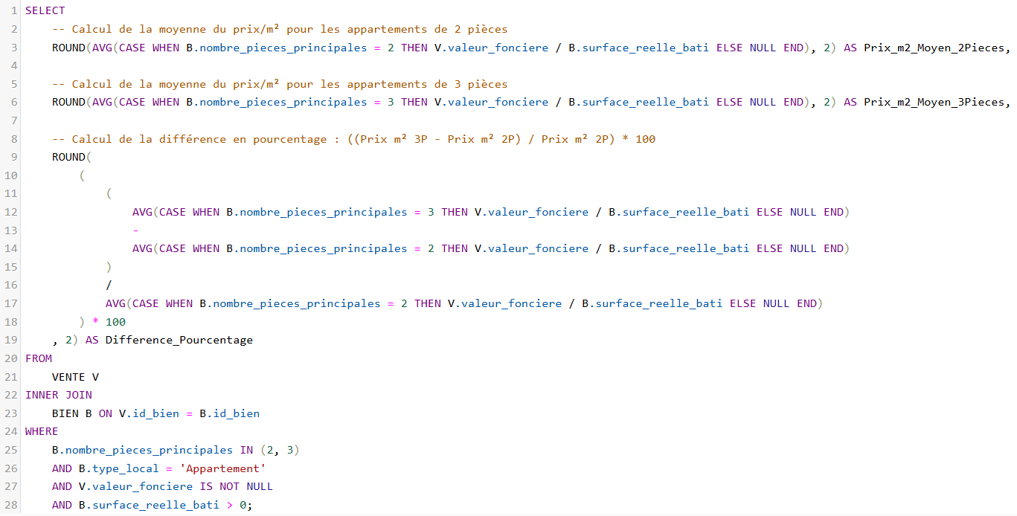
Analyse 3 : Segmentation et Évolution du Marché 📈
Différence en pourcentage du prix au mètre carré entre un appartement de 2 pièces et un appartement de 3 pièces.
Technique : Utilisation de l'Agrégation Conditionnelle (via SUM(CASE WHEN...)) et des Fonctions de Date (YEAR(), MONTH(), QUARTER()).

Slide 13

Conclusion et Prochaines Étapes DATAImmo 🚀
1. Bilan du Projet : De la Conception à l'Analyse :
-Structure Validée : Schéma Relationnel 3NF et Dictionnaire des Données sont validés et implémentés (Conformité RGPD assurée).
-Base Opérationnelle : Intégrité et fiabilité garanties par l'usage des FK, conversion des types (DATE), et indexation pour la performance.
-Analyse Stratégique : Les requêtes avancées (Fonctions de Fenêtre, Ratios, Agrégations Conditionnelles) ont permis de dégager des indicateurs clés :
  - Top 3 des Communes (Valorisation).
  - Taux de Renouvellement (Dynamisme par habitant).

Slide 14
Conclusion et Prochaines Étapes DATAImmo 🚀
2. Prochaines Étapes Stratégiques
Objectif Suivant | Phase du Projet | Rôle
Nettoyage et Préparation | Finaliser le nettoyage des valeurs aberrantes (NULL, outliers de valeur_fonciere). | Assurer la qualité des données pour l'IA.
Création de la Couche Analytique | Développer des vues et des requêtes optimisées pour l'équipe Data Science. | Faciliter l'extraction des features (variables).
Modèle Prédictif | Démarrage de la modélisation du prix de vente. | Objectif Final de DATAImmo.

